Slide 1
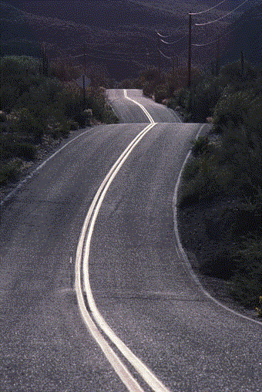

STRADA FACENDO
(Claudio Baglioni)
IO ED I MIEI OCCHI SCURI
SIAMO DIVENTATI GRANDI INSIEME
CON L'ANIMA SMANIOSA A CHIEDERE
DI UN POSTO CHE NON C'E'

Slide 2
TRA MILLE MATTINI
FRESCHI DI BICICLETTE
MILLE E PIU' TRAMONTI
DIETRO I FILI DEL TRAM
ED UNA FAME DI SORRISI
E BRACCIA INTORNO A ME

Slide 3
IO E I MIEI CASSETTI DI RICORDI
E D'INDIRIZZI CHE HO PERDUTO
HO VISTO VISI E VOCI
DI CHI HO AMATO
PRIMA O POI ANDAR VIA

Slide 4
E HO RESPIRATO
UN MARE SCONOSCIUTO
NELLE ORE LARGHE E VUOTE
DI UN'ESTATE DI CITTA'
ACCANTO ALLA MIA OMBRA
NUDA DI MALINCONIA

Slide 5
IO E LE MIE TANTE SERE CHIUSE
COME CHIUDERE UN OMBRELLO
COL VISO SOPRA IL PETTO A LEGGERMI
I DOLORI ED I MIEI GUAI

Slide 6
HO CAMMINATO QUELLE VIE
CHE CURVANO SEGUENDO IL VENTO
E DENTRO UN SENSO D'INUTILITA'
E FRAGILE E VIOLENTO
MI SON DETTO TU VEDRAI
VEDRAI, VEDRAI

Slide 7
STRADA FACENDO VEDRAI
CHE NON SEI PIU' DA SOLO

Slide 8
STRADA FACENDO TROVERAI
UN GANCIO IN MEZZO AL CIELO

Slide 9
E SENTIRAI LA STRADA
FAR BATTERE IL TUO CUORE

Slide 10
VEDRAI PIU' AMORE, VEDRAI

Slide 11
IO TROPPO PICCOLO
FRA TUTTA QUESTA GENTE
CHE C'E' AL MONDO
IO CHE HO SOGNATO
SOPRA UN TRENO
CHE NON E' PARTITO MAI

Slide 12
E HO CORSO IN MEZZO A PRATI
BIANCHI DI LUNA
PER RUBARE ANCORA UN GIORNO
ALLA MIA INGENUITA'
E GIOVANE E INVECCHIATO
MI SON DETTO TU VEDRAI
VEDRAI, VEDRAI

Slide 13
STRADA FACENDO VEDRAI
CHE NON SEI PIU' DA SOLO

Slide 14
STRADA FACENDO TROVERAI
ANCHE TU
UN GANCIO IN MEZZO AL CIELO

Slide 15
E SENTIRAI LA STRADA
FAR BATTERE IL TUO CUORE

Slide 16
VEDRAI PIU' AMORE, VEDRAI

Slide 17
E UNA CANZONE E NEANCHE QUESTA
POTRA' MAI CAMBIAR LA VITA
MA CHE COS'E'
CHE MI FA ANDARE AVANTI
E DIRE CHE NON E' FINITA

Slide 18
COS'E' CHE MI SPEZZA IL CUORE
TRA CANZONI E AMORE
CHE MI FA CANTARE
E AMARE SEMPRE PIU'
PERCHE' DOMANI SIA MIGLIORE
PERCHE' DOMANI TU

Slide 19
STRADA FACENDO VEDRAI
PERCHE' DOMANI SIA MIGLIORE
PERCHE' DOMANI TU

Slide 20
STRADA FACENDO VEDRAI
PERCHE' DOMANI SIA MIGLIORE
PERCHE' DOMANI

Slide 21
STRADA FACENDO VEDRAI
PERCHE' DOMANI SIA MIGLIORE
PERCHE' DOMANI TU

